Slide 1

Πρώιμη παρέμβαση
Αλεξάνδρα Κλημεντοπούλου
Παιδίατρος- Αναπτυξιακή Παιδίατρος MD, PhD,
Διεύθυνση Κοινωνικής και Αναπτυξιακής Παιδιατρικής
Ινστιτούτο Υγείας του Παιδιού

Slide 2

Πρώιμη Παρέμβαση
Τα προγράμματα πρώιμης παρέμβασης αφορούν:
  Παιδιά «προσχολικής ηλικίας» με νευροαναπτυξιακές διαταραχές - ΝΑΔ (π.χ. σφαιρική αναπτυξιακή καθυστέρηση, διαταραχή του αυτιστικού φάσματος, δυσπραξία, γλωσσική διαταραχή)
  Παιδιά «προσχολικής ηλικίας» με αισθητηριακή αποστέρηση (τυφλότητα, κώφωση)
  Παιδιά «προσχολικής ηλικίας» υψηλού κινδύνου να εμφανίσουν νευροαναπτυξιακές διαταραχές (π.χ. προωρότητα, επιβαρυντικές ψυχοκοινωνικές συνθήκες)
Στόχος:
  Ελαχιστοποίηση δευτερογενών δυσκολιών
  Ανάπτυξη του δυναμικού του παιδιού

Slide 3

Πρώιμη παρέμβαση
ΑΡΧΕΣ ΠΡΩΙΜΗΣ ΠΑΡΕΜΒΑΣΗΣ
Η βρεφονηπιακή ηλικία είναι μια σημαντική περίοδος στη ζωή. Κάθε υστέρηση στην ανάπτυξη του παιδιού σε αυτή την ηλικία έχει και μακροπρόθεσμες επιπτώσεις στην εξέλιξη του παιδιού καθώς και στην σχέση του με τους γονείς του.
Η παρέμβαση σε παιδιά με ΝΑΔ ή παιδιά υψηλού κινδύνου να παρουσιάσουν ΝΑΔ είναι αναγκαία. Είναι δε πιο αποτελεσματική όταν αρχίζει όσο το δυνατόν συντομότερα.
Η οικογένεια είναι η πιο ουσιαστική πηγή μάθησης, εξελικτικής ενθάρρυνσης και συναισθηματικής στήριξης που έχει κάθε παιδί.
ΙΔΑΝΙΚΗ ΗΛΙΚΙΑ ΓΙΑ ΠΡΩΙΜΗ ΠΑΡΕΜΒΑΣΗ 0-3 ετών
ΙΔΑΝΙΚΗ ΗΛΙΚΙΑ ΓΙΑ ΠΡΩΙΜΗ ΠΑΡΕΜΒΑΣΗ 0-2 ετών

Slide 4
Πρώιμη παρέμβαση
Αρχές πρώιμης παρέμβασης - Ανάπτυξη του Εγκεφάλου
Τα πρώτα χρόνια της ζωής ενός παιδιού είναι κρίσιμα
Διαφορετικά συστήματα έχουν διαφορετικά χρονοδιαγράμματα ανάπτυξης και εξέλιξης
Υπάρχουν κρίσιμες περίοδοι ανάπτυξης
Υπάρχουν ευαίσθητες περίοδοι ανάπτυξης
Πρωτογενείς και δευτερογενείς δυσκολίες που απορρέουν από τα αναπτυξιακά ελλείμματα του παιδιού (π.χ. αισθητηριακή δυσλειτουργία και αποφευκτικές συμπεριφορές/ τύφλωση και κιναισθητική επεξεργασία του περιβάλλοντος)
Η ποιότητα των σχέσεων με τα πρόσωπα φροντίδας παίζει καθοριστικό ρόλο στην ανάπτυξη

Slide 5

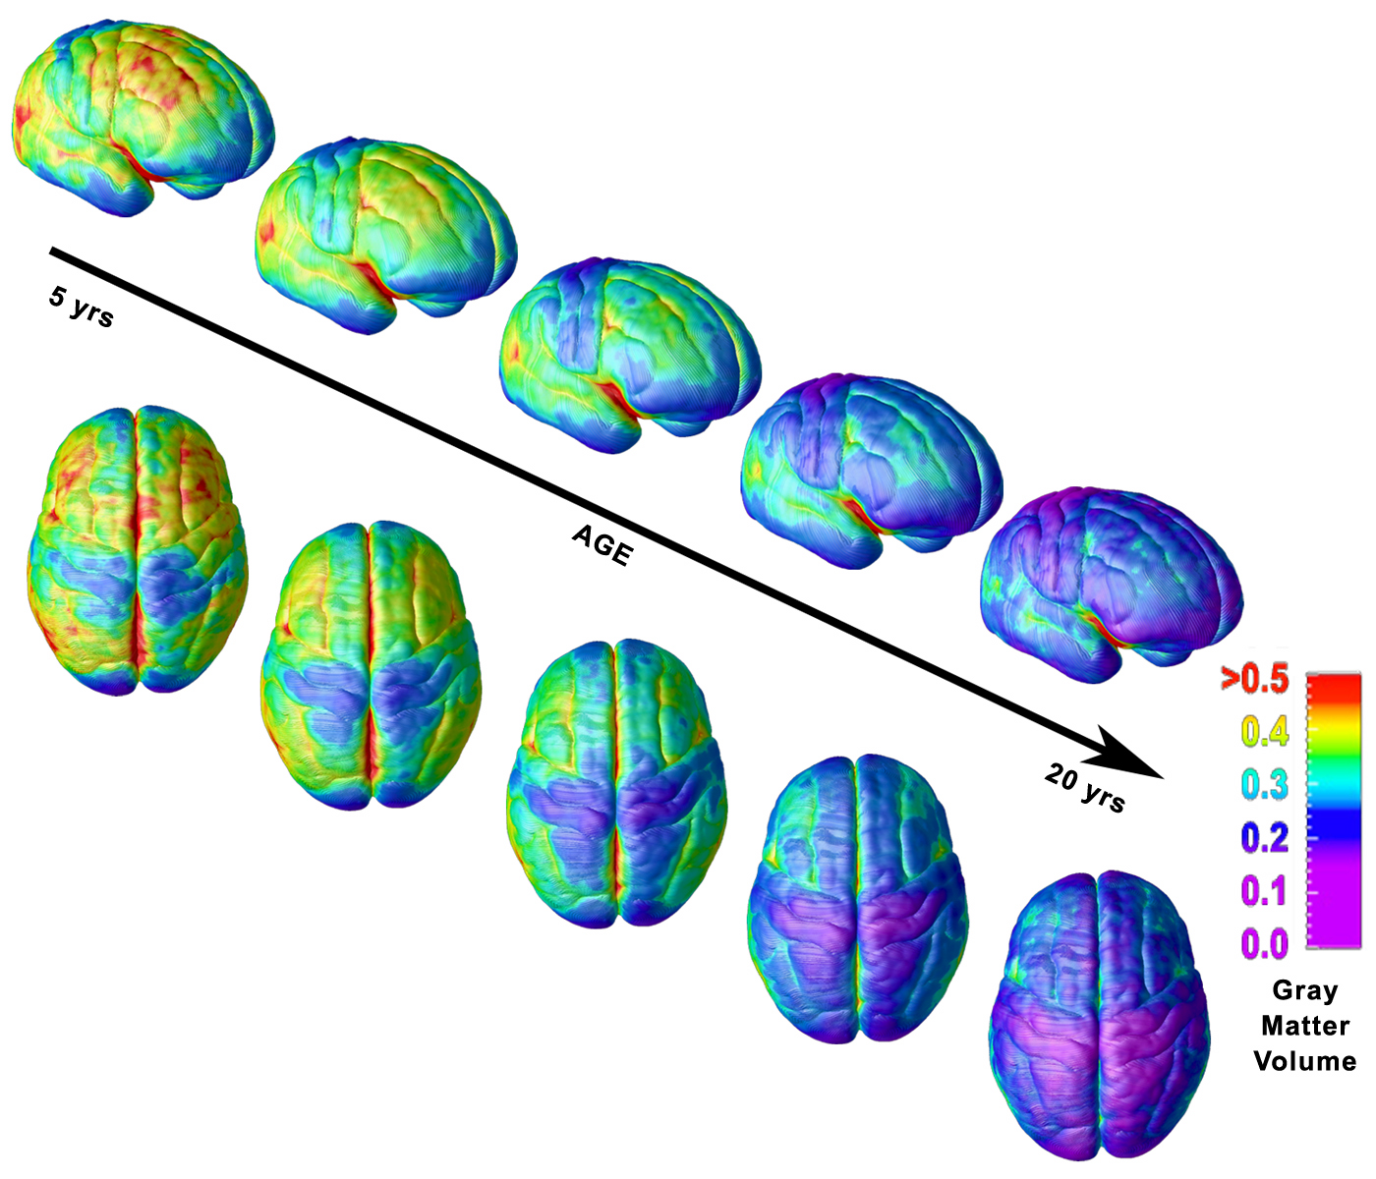
Πρώιμη παρέμβαση – Αρχές ανάπτυξης του εγκεφάλου
Γέννηση ως 6 ετών, ταχεία αύξηση του εγκεφάλου
1/2 - 2/3 των εμβρυϊκών νευρώνων θα αποπέσουν
Αύξηση: επιμήκυνση των αξόνων, επέκταση των δενδριτών στις συνάψεις, μυελινοποίηση

Slide 6
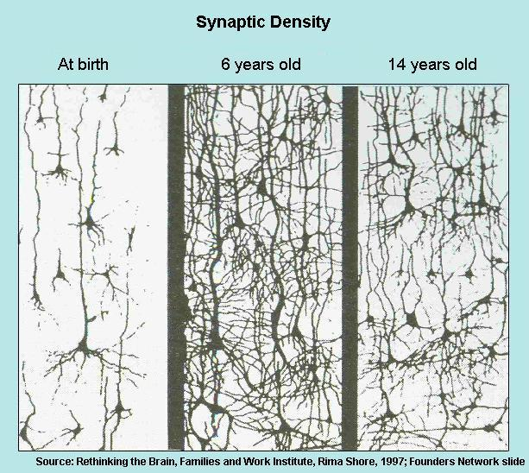
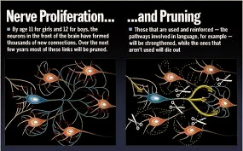
Πρώιμη παρέμβαση – Αρχές ανάπτυξης του εγκεφάλου

Slide 7

Πρώιμη παρέμβαση – Αρχές ανάπτυξης του εγκεφάλου - Κρίσιμες και ευαίσθητες περίοδοι
Όραση
Ακοή
Κιναίσθηση
Λόγος
Προσαρμογή – Συμπεριφορά-Συναισθηματικές αντιδράσεις
Κίνηση (αδρή, λεπτή, αμφίχειρη, οπτικοκινητικός συντονισμός)
Αισθητηριακή εισροή και επεξεργασία
Επικοινωνία
Αντιληπτικός λόγος
Εκφραστικός λόγος

Slide 8
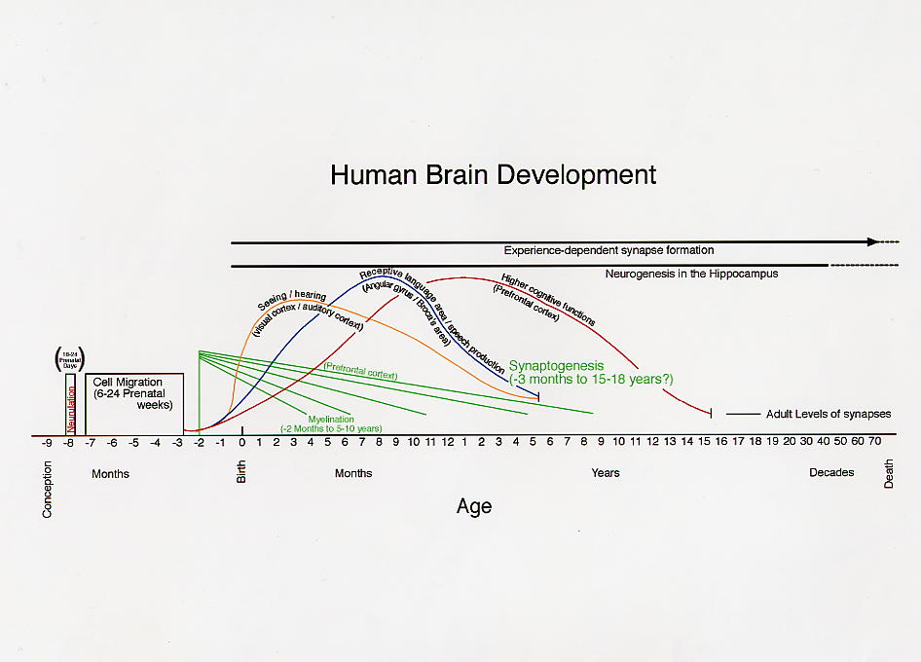
Πρώιμη παρέμβαση – Αρχές ανάπτυξης του εγκεφάλου
Κρίσιμες και ευαίσθητες περίοδοι
Thompson, R. A., & Nelson, C. A. (2001). Developmental science and the media: Early brain development. American Psychologist, 56(1), 5-15.

Slide 9
Πρώιμη Παρέμβαση
Πρωτογενείς και Δευτερογενείς δυσκολίες
Ανάπτυξη – Μάθηση και Ψυχοκοινωνικές Δεξιότητες : δυναμική και διαχρονική διαδικασία αλληλεπίδρασης
Οργανικότητα
Ερεθίσματα
Περιβάλλον
Ποιότητα σχέσεων
Περιβάλλον

Slide 10
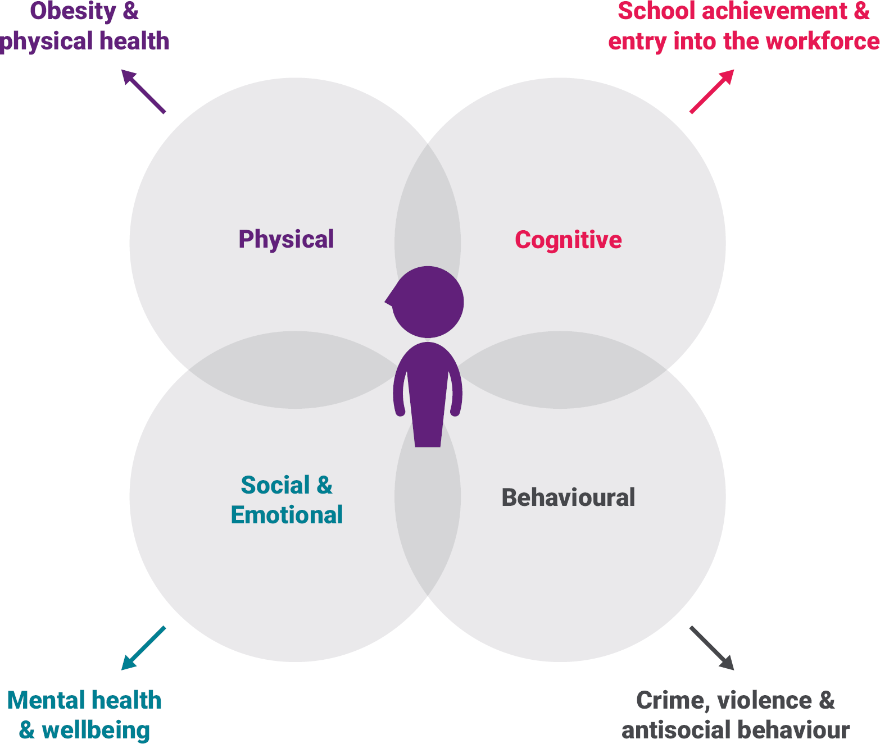
Πρώιμη Παρέμβαση
Πρωτογενείς και Δευτερογενείς δυσκολίες

Slide 11
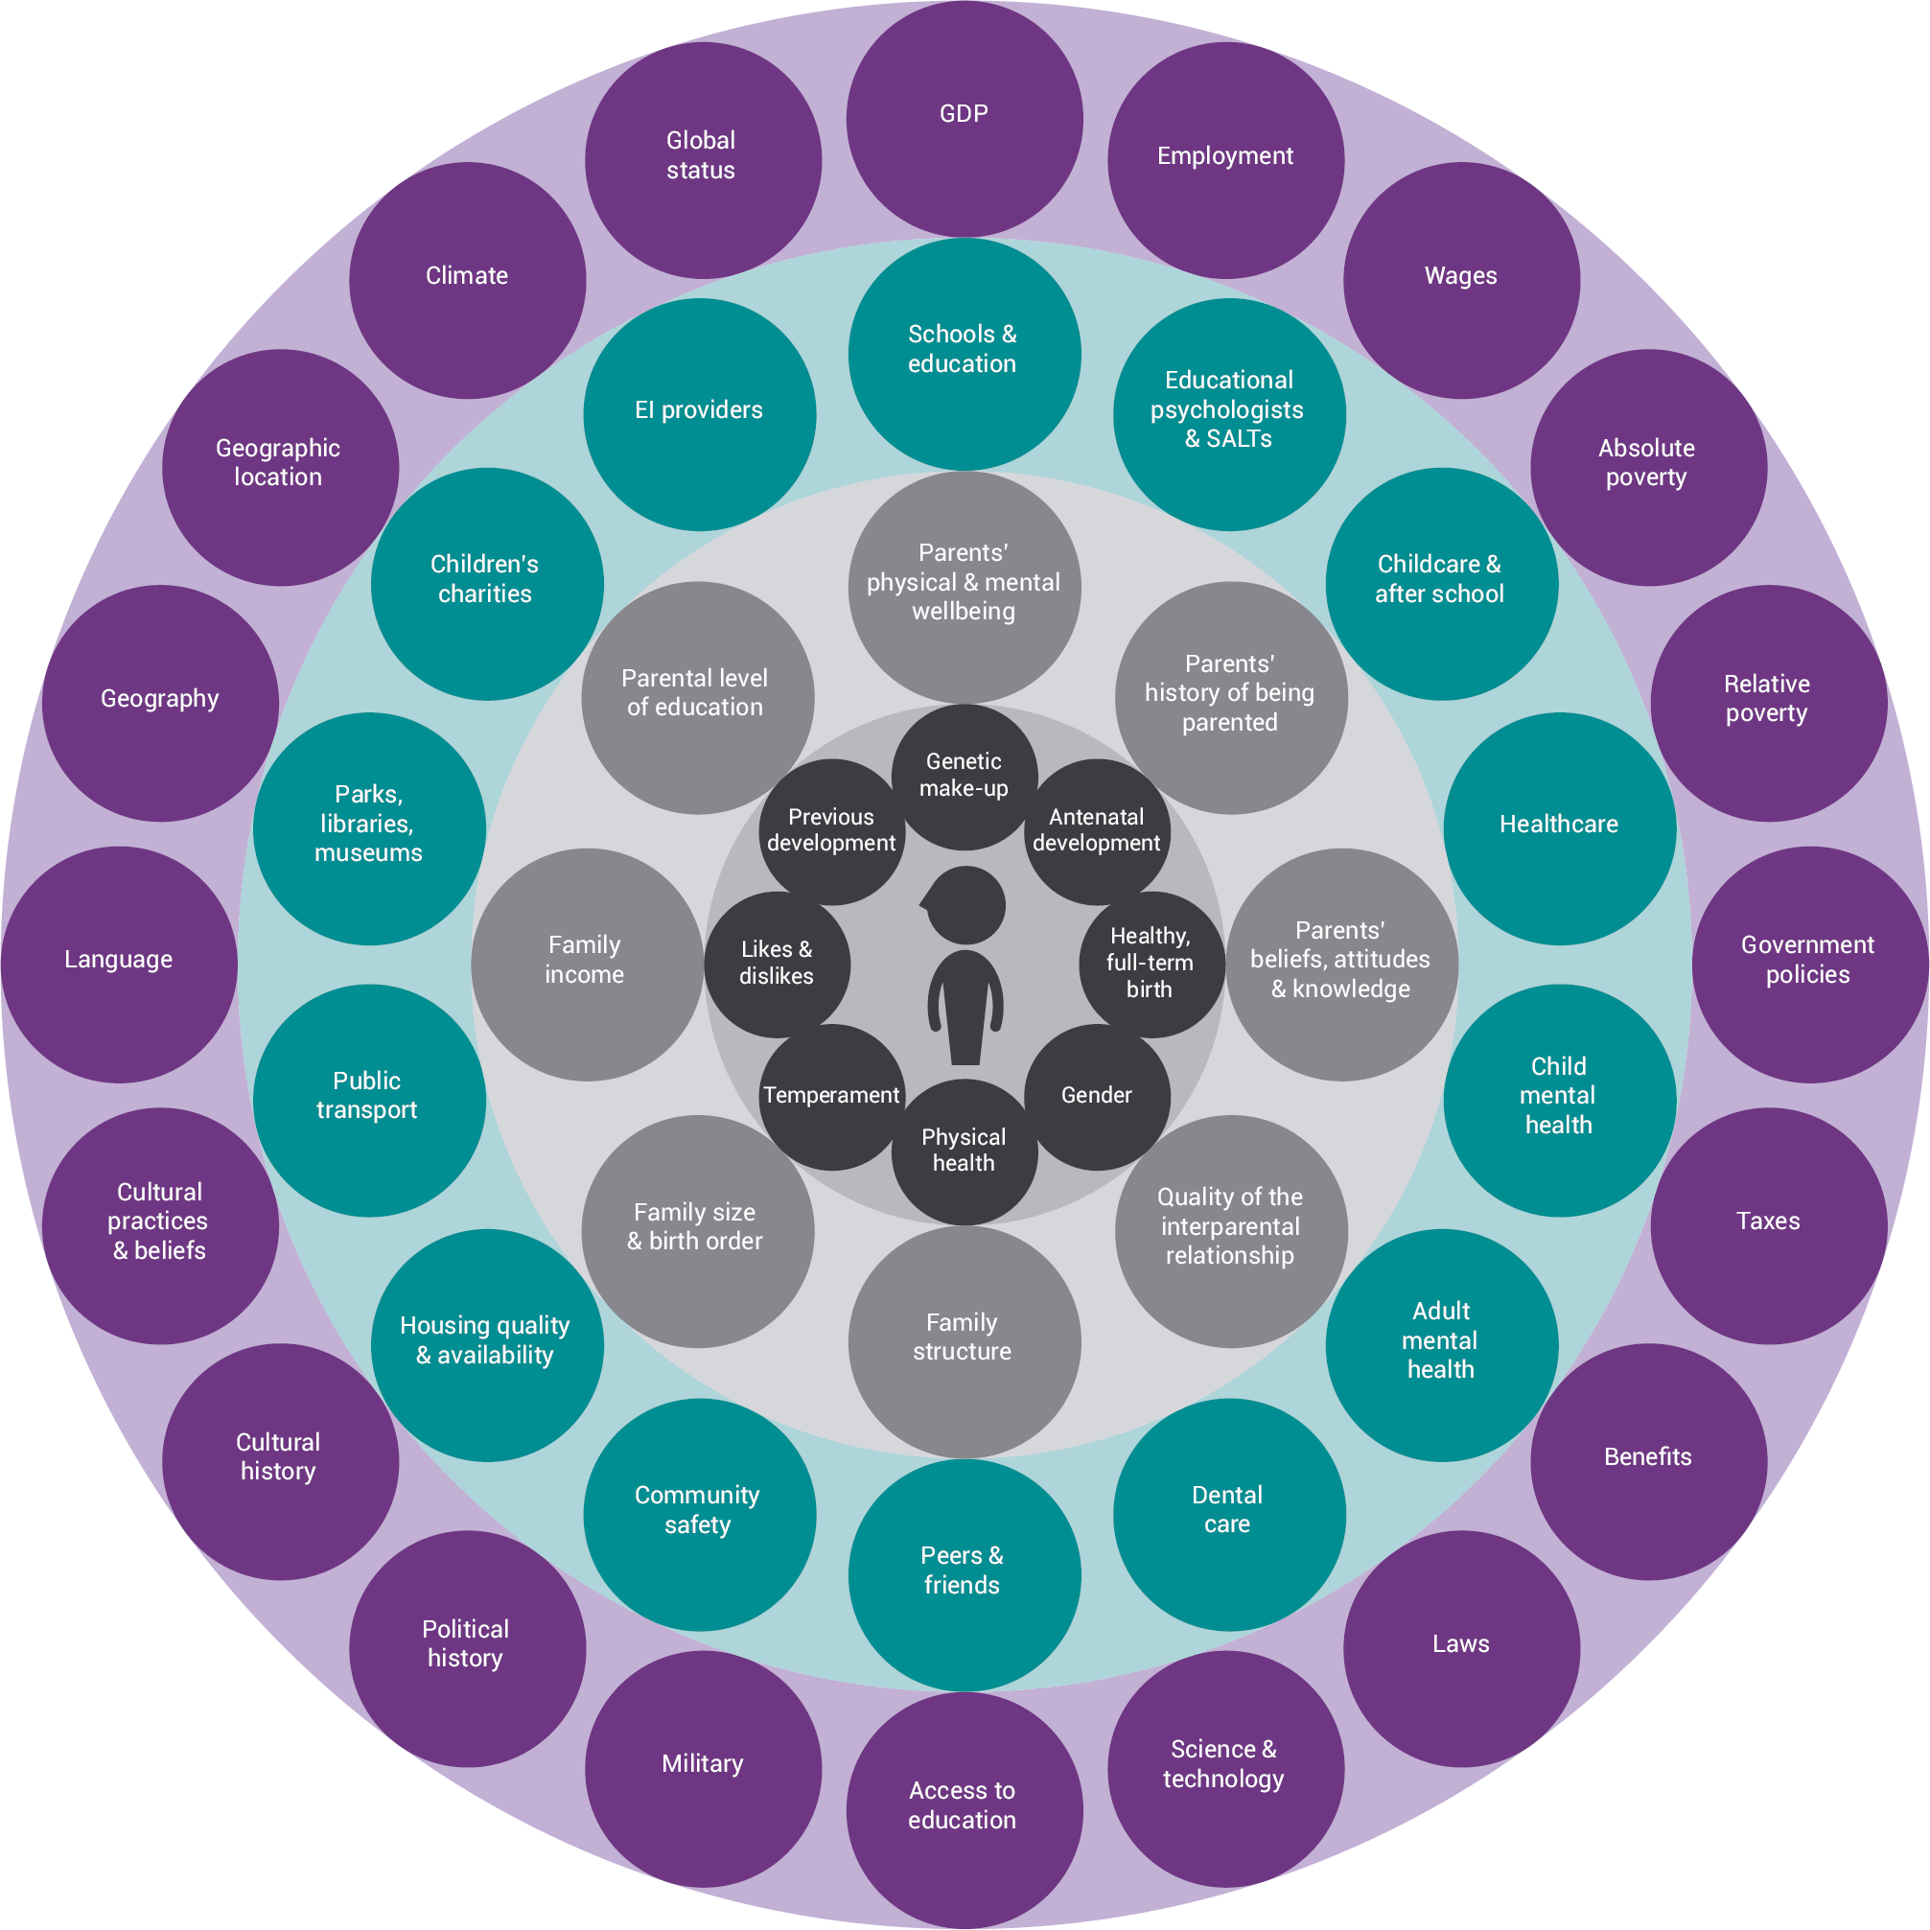
Πρώιμη Παρέμβαση: Πρωτογενείς και δευτερογενείς δυσκολίες
Παιδί
Οικογένεια
Κοινότητα και σχολείο
Έθνος-Κράτος-Κοινωνία

Slide 12
Πρώιμη παρέμβαση - Το Περιβάλλον
Το Περιβάλλον καθορίζει την διαδικασία της ανάπτυξης
NATURE AND NURTURE
Διευκολύνουν
Αναχαιτίζουν
κατάλληλα ερεθίσματα στα κατάλληλα στάδια ανάπτυξης
επάρκεια ως προς τις ανάγκες του παιδιού (διατροφή, ασφάλεια)
σταθερότητα
ποιότητα φροντίδας
ποιότητα σχέσεων με εμπιστοσύνη και αγάπη
ευκαιρίες για παιχνίδι
έλλειψη κατάλληλων αναπτυξιακά ερεθισμάτων
ανεπάρκεια ως προς τις ανάγκες του παιδιού
αστάθεια
αγχογόνο περιβάλλον
αλλαγές προσώπων
πρόσωπα φροντίδας που δεν θέλουν ή δεν μπορούν
έλλειψη παιχνιδιού

Slide 13

Παράγοντες επιτυχίας πρώιμης παρέμβασης
Προγράμματα πρώιμης παρέμβασης λειτουργούν με οργανωμένο τρόπο από τη δεκαετία του 1960
Έρευνες για την αποτελεσματικότητα αυτών των προγραμμάτων έχουν δείξει ότι οι παράγοντες που επηρεάζουν την επιτυχία τους είναι:
  η παρέμβαση να αρχίσει όσο το δυνατόν συντομότερα (πχ από τη ΜΕΝΝ)
  η σχεδίαση εξατομικευμένου προγράμματος
  η ενεργός συμμετοχή της οικογένειας στο πρόγραμμα
  η ευελιξία του εκπαιδευτικού προγράμματος ώστε να μπορεί να προσαρμόζεται στις εκάστοτε ανάγκες του παιδιού και της οικογένειάς του
  η υποστήριξη του παιδιού και της οικογένειας στο προσχολικό πλαίσιο και στις κοινωνικές δραστηριότητες του παιδιού (πχ παιχνίδι, παιδική χαρά)

Slide 14
Πρώιμη παρέμβαση - πρώιμη ανίχνευση - πρώιμη διάγνωση
Η πρώιμη παρέμβαση σε παιδιά υψηλού κινδύνου για ΝΑΔ είναι το «όχημα» για την πρώιμη ανίχνευση και πρώιμη διάγνωση
πρόωρο βρέφος
αδερφάκι παιδιού με ΔΑΦ
«ακατάλληλο» οικογενειακό περιβάλλον (πχ με ψυχοκοινωνικές δυσκολίες)

Slide 15
Πρώιμη Παρέμβαση - Πρώιμη Ανίχνευση - Πρώιμη διάγνωση
Δυναμική και διαρκής επανατροφοδότηση
Πρώιμη διάγνωση
Πρώιμη ανίχνευση
Πρώιμη Παρέμβαση

Slide 16
Πρώιμη παρέμβαση - πρώιμη ανίχνευση - πρώιμη διάγνωση
Πρώιμη ανίχνευση
Παιδίατρος στην κοινότητα
Παιδικός Σταθμός
Θεραπευτές πρώιμης παρέμβασης
Κοινωνικές υπηρεσίες
Πρώιμη διάγνωση
Ιδανικά: Διεπιστημονική αξιολόγηση
Αναλυτικό ιατρικό, αναπτυξιακό και οικογενειακό ιστορικό – πληροφορίες από τον παιδίατρο, τον παιδικό σταθμό, την ομάδα πρώιμης παρέμβασης
Ιατρική Εξέταση
  Αναπτυξιακός Παιδίατρος
  Παιδονευρολόγος
  Παιδοψυχίατρος
Ψυχολογική Εκτίμηση
  Νοητικό δυναμικό
  Συναισθηματική ωριμότητα
Λογοπεδική Εκτίμηση
Εργοθεραπευτική Εκτίμηση
Εκτίμηση Ειδικής Παιδαγωγού - Ψυχοπαιδαγωγού

Slide 17

Πρώιμη Παρέμβαση - Πρώιμη Ανίχνευση - Πρώιμη διάγνωση
Στη διάγνωση
Ολοκληρωμένη και όχι αποσπασματική εικόνα των προβλημάτων του παιδιού & οικογένειας
Ολοκληρωμένη εικόνα των αναγκών* του παιδιού & της οικογένειας
Πιο μελετημένη απόφαση για τις παρεμβάσεις που χρειάζονται και τις προτεραιότητες
Ανταλλαγή πληροφοριών – ΔΙΑΡΚΗΣ ΕΠΙΚΟΙΝΩΝΙΑ
Καθαρότερη και σαφέστερη ενημέρωση και καθοδήγηση των γονιών του παιδιού
* Παραπομπή σε άλλες ιατρικές ειδικότητες: οφθαλμίατρο, ΩΡΛ, κλινικό γενετιστή

Slide 18

Πρώιμη Παρέμβαση
Τρία επίπεδα πρώιμης παρέμβασης
Εξατομικευμένο πρόγραμμα και στόχοι
Ενίσχυση σχέσης γονέα-παιδιού
Ένταξη σε ομάδα

Slide 19

Πρώιμη παρέμβαση
Εξατομικευμένο πρόγραμμα και στόχοι
Παρεμβάσεις στην ΜΕΝΝ
Kangaroo care, αλλαγές θέσης νεογνού, ερεθίσματα, χώρος ΜΕΝΝ
Συμβουλευτική γονέων/μητέρας
Αναπτυξιολογική παρακολούθηση
Φυσιοθεραπεία
Λογοθεραπεία
Εργοθεραπεία
Πρόγραμμα σίτισης
Παραπομπή σε ειδικό πρωινό πλαίσιο για πιο εντατικό θεραπευτικό πρόγραμμα
Ψυχοπαιδαγωγικό πρόγραμμα
Ένταξη σε ομάδα
Πρόγραμμα πρώιμης παρέμβασης στον χώρο του παιδιού με ενεργό συμμετοχή των γονιών
Παρέμβαση σε παιδικό σταθμό ή ομαδικό πλαίσιο

Slide 20

Πρώιμη παρέμβαση
Ενίσχυση σχέσης γονέα – παιδιού
Πρώιμη παρέμβαση στο σπίτι με ενεργή συμμετοχή των γονιών
Η οικογένεια είναι η πιο ουσιαστική πηγή μάθησης, εξελικτικής ενθάρρυνσης και συναισθηματικής στήριξης που έχει κάθε παιδί

Slide 21
Πρώιμη παρέμβαση
Ενίσχυση σχέσης γονέα-παιδιού
Παράγοντες που δυσχεραίνουν τον ρόλο του γονιού όταν ένα παιδί παρουσιάζει προβλήματα στην ανάπτυξή του
Πρωτογενείς δυσκολίες του παιδιού
Δευτερογενείς δυσκολίες
Η συναισθηματική φόρτιση των γονιών που προέρχεται από τις δυσκολίες του παιδιού
Δυσκολίες που απορρέουν από την δυσλειτουργία συνθηκών που συνήθως καθοδηγούν τους γονείς

Slide 22

Πρώιμη παρέμβαση
Ενίσχυση σχέσης γονέα – παιδιού
Στήριξη του ρόλου των γονιών
  Οι γονείς είναι οι φυσικοί παιδαγωγοί του παιδιού
  Η σχέση μητέρας-παιδιού είναι πρωταρχική & αναντικατάστατη
  Οι γονείς είναι αυτοί που γνωρίζουν το παιδί καλύτερα
  Οι γονείς έχουν την ευθύνη, την αρμοδιότητα & τον λόγο
  Οι γονείς για να εκπληρώσουν τον ρόλο τους έχουν «δίκτυο» στήριξης και πληροφόρησης
  Διστάζουν να κάνουν αυτό που νομίζουν σωστό
  Νοιώθουν απομονωμένοι από το παιδί τους
  Θέλουν να ξέρουν πώς μπορούν να βοηθήσουν
  Μένουν έξω από «κλειστές» πόρτες & φακέλους
  Οι συνήθεις φορείς στήριξης δυσλειτουργούν

Slide 23

Πρώιμη παρέμβαση
Πρώιμη παρέμβαση με ενεργή συμμετοχή των γονιών
Συνήθως
Το ίδιο το παιδί καθοδηγεί τους γονείς στα αναπτυξιακά του βήματα
Υπάρχει μια επιτυχής αλληλεπίδραση μητέρας-παιδιού
Ένα ευρύ δίκτυο στηρίζει και πληροφορεί
Το παιδί αναπτύσσεται και μαθαίνει παίζοντας
Με την παρέμβαση
Διευκολύνουμε τους γονείς στα αναπτυξιακά βήματα του παιδιού – ένας αναπτυξιακός χάρτης και μια πυξίδα
Διευκολύνουμε την αλληλεπίδραση και την επικοινωνία μητέρας-παιδιού
Σταθερή συμμετοχή του πατέρα και των υπόλοιπων φροντιστών
Πληροφορούμε και στηρίζουμε
Ενισχύουμε το παιχνίδι σαν μέσο ανάπτυξης

Slide 24
Πρώιμη παρέμβαση
Πρώιμη παρέμβαση με ενεργή συμμετοχή των γονιών
Η αποτελεσματικότητα των γονιών σαν εκπαιδευτές του παιδιού τους
  Ταχύτερη μάθηση
  Μακροπρόθεσμα αποτελέσματα
  Συμβολή στην αξιολόγηση – υλικό για παρέμβαση
  Πηγή ανθρώπινου δυναμικού
Η παρέμβαση με ενεργή συμμετοχή των γονιών πρέπει να είναι συγκεκριμένης χρονικής διάρκειας
Η ενεργή συμμετοχή των γονιών δεν είναι πάντοτε αυτό που αρμόζει σε κάθε οικογένεια

Slide 25

Πρώιμη παρέμβαση
Πρώιμη παρέμβαση με ενεργή συμμετοχή των γονιών στο ΣΠΙΤΙ
ο φυσικός χώρος όπου το παιδί μεγαλώνει και όπου πρέπει να υπάρχουν οι κατάλληλες συνθήκες και τα κατάλληλα ερεθίσματα
ο φυσικός χώρος όπου ο γονιός είναι γονιός
πιο εύκολη και άμεση εκπαίδευση δεξιοτήτων και γενίκευση σε τομείς και που αφορούν την καθημερινή λειτουργικότητα
πιο εύκολη και άμεση παρέμβαση σε διαχείριση δύσκολης συμπεριφοράς

Slide 26
Πρώιμη Παρέμβαση
Ένταξη σε ομάδα- Κοινωνική συμπεριφορά
Διεκπεραιώνει τις σχέσεις του με τους άλλους
Δημιουργεί φιλίες
Λύνει προβλήματα και διαφορές στις σχέσεις του με άλλους
Ζητάει βοήθεια και βοηθάει
Μιμείται άλλα παιδιά και άλλους ενήλικες
Μοιράζεται
Διατυπώνει την θέλησή του
Επικοινωνεί την σκέψη του
Κάνει πρότυπα
Συνεργάζεται με άλλα παιδιά
Συμμετέχει σε ομαδικό παιχνίδι
Αναπτύσσει συμβολικό παιχνίδι
Συμμετέχει σε παιχνίδι προσποίησης
Λύνει προβλήματα και διαφορές στις σχέσεις του με άλλους
Ζητάει βοήθεια και βοηθάει
Μιμείται άλλα παιδιά και άλλους ενήλικες
Μοιράζεται
Κοινωνική συμπεριφοράΈνταξη σε ομάδα
Κοινωνική συμπεριφορά

Slide 27

Πρώιμη Παρέμβαση
Ένταξη σε ομάδα- Συναισθηματική Ωριμότητα
Προσαρμογή σε καινούριο περιβάλλον & ανθρώπους
Απεξάρτηση από ατομική βοήθεια
Αποδοχή ορίων και κανόνων ομάδας
Εσωτερίκευση ορίων
Αυτοϋπηρέτηση
Ανάπτυξη πρωτοβουλίας
Αυτοπεποίθηση
Οργάνωση προσωπικού χώρου και χρόνου στην διεκπεραίωση δραστηριοτήτων
Προσοχή και συγκέντρωση στα ερεθίσματα που χρειάζεται

Slide 28

Πρώιμη Παρέμβαση
Προγράμματα πρώιμης παρέμβασης
Kangaroo care
Portage guide to early education
Muenster parental Programme (βαρήκοα βρέφη και νήπια)
Bobath Νeurodevelopmental Programme
Αισθητηριακή ολοκλήρωση
Πρωτόκολλο MORE
Πρωτόκολλο Willbarger
SOS Feeding Programme
Hannen Programme (it takes to talk – More than words)
Εντατική αλληλεπίδραση – Intensive Interaction
Early Start Denver Model
Developmental, Individual differences, & Relationship based- DIR - Floortime
Play and Learning Strategies (PALS)
MAKATON
Signs Make Talk (Si-Ma-Ta)

Slide 29
Πρώιμη Παρέμβαση
Η διαρκής επικοινωνία των ειδικών μεγιστοποιεί το θετικό αποτέλεσμα
Κατά την διάρκεια της θεραπευτικής παρέμβασης & στις επανεκτιμήσεις
Συνεργασία και ενημέρωση μεταξύ των ειδικών που δουλεύουν με το παιδί
Συνεργασία και ενημέρωση των φορέων (π.χ. παιδικός σταθμός, σχολείο, ομάδες θεραπευτών)
Συνεργασία και ενημέρωση των γονιών με όλους και από όλους

Slide 30

Πρώιμη Παρέμβαση

